Slide 1
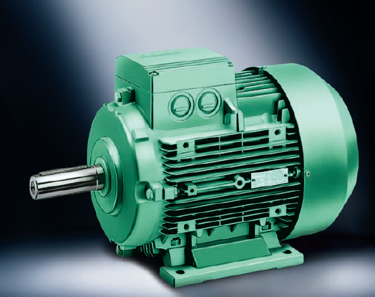
charakteristiky kruhový diagram
Indukční stroje 3

Slide 2
Moment indukčního motoru
Točivý moment na hřídeli platí:
kde P … mechanický výkon motoru
n … otáčky motoru, n = n_{s}*(1 - s)
Z náhradního schématu lze určit vztah pro výkon motoru:
Po dosazení je moment motoru:

Slide 3
Momentová charakteristika
patří mezi základní provozní charakteristiky motoru:
Momentová charakteristika se udává v různých formách, tvar charakteristiky je ale vždy stejný: M = f(n) teorie strojů
M = f(s) teorie strojů
n = f(M) pohony
s = f (M) pohony
Při zanedbání rozptylu je indukční tok konstantní a proud rotoru přímo úměrný skluzu:

Slide 4
Proudová charakteristika
φ
I_{2id}
I₂
φ_{id}
φ_{sk}
I_{sk}
s = 1
s
s = 0
Vlivem rozptylu je ale motor odbuzuje ⇒ proud neroste lineárně

Slide 5
Momentová charakteristika
φ
M_{id}
I_{2id}
I₂
φ_{id}
M
φ_{sk}
I_{sk}
M_{sk}
s = 1
s = 0
s
Při konstantním toku by narůstal moment také lineárně
Při odbuzování ale moment není lineární, při velkém odbuzení dokonce klesá.

Slide 6
Rozbor momentové a proudové charakteristiky
M
Pro rozběh určujeme:
I_{z} záběrový proud
M_{z} záběrový moment
Pro mezní zátěž
M_{max} maximální moment
I₂
I_{z}
M_{max}
M_{z}
M₂
M_{n}
I_{n}
s
s = 1
s_{n}
s = 0
Pro danou (jmenovitou) zátěž určujeme (pro rozbor si musíme zvolit průběh zátěžného momentu M₂):
M_{n} jmenovitý (daný) moment
n_{n} jmenovité (dané) otáčky s_{n} jmenovitý (daný) skluz
I_{n} jmenovitý (daný) proud

Slide 7
Rozbor momentové a proudové charakteristiky
Momentovou charakteristiku lze rozdělit na dvě části:
* stabilní (motor v této části v ustáleném stavu může pracovat) je ohraničena 0 ≤ s ≤ s_{zv} kde s_{zv} je skluz zvratu (odpovídá maximálnímu momentu).
* nestabilní – při s > s_{zv} se motor zastaví (přejde do stavu nakrátko)
Momentová přetížitelnost p_{M} = M_{max}/M_{n}
udává, jak lze motor momentově přetížit. p_{M} = (2 – 4)
p_{Z} = M_{z}/M_{n}
udává poměr záběrového a jmenovitého momentu p_{z} = (1,5 – 3)
Poměrný záběrový proud p_{I} = I_{z}/I_{n}
udává záběrový proud při zapnutí motoru p_{I} = (4 – 8)
Závěr z momentového rozboru: s ~ R₂
M ~ φ, I₂
M ~ P ~ U²

Slide 8
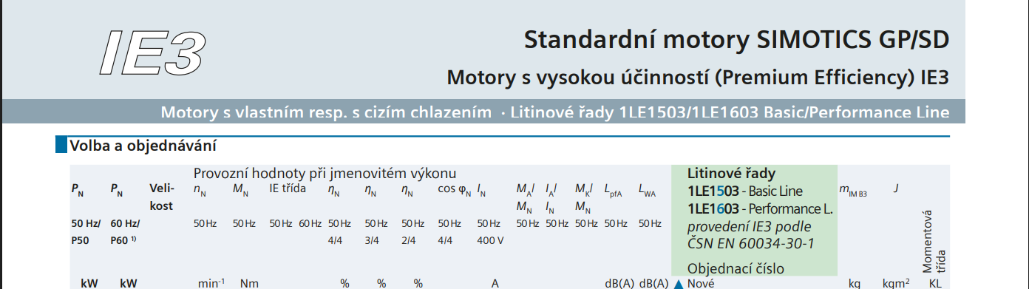

Slide 9
Ztráty indukčního motoru
Příkon motoru: P_{3f} = 3 * U₁ * I_{1f} * cos ϕ₁
Ztráty na motoru:
* ztráty na vinutí statoru ΔP_{j1} = 3 * R₁ * I₁²
* ztráty na vinutí rotoru ΔP_{j2} = 3 * R₂₁ * I₂₁²
* ztráty v železe (rotor) ΔP_{FE2} (většinou se zanedbávají)
* ztráty v železe (stator) ΔP_{FE1}
* mechanické ztráty ΔP_{m}
Mechanický výkon na hřídeli: P
ztráty naprázdno ΔP₀
Rozbor výkonů:
Příkon motoru: P_{3f} = 3 * U_{1f} * I₁ * cos ϕ₁
Výkon ve vzduchové mezeře: P_{δ} = (3 * R₂₁ * I₂₁²)/s = ΔP_{j2}/s
(viz odvození náhradního schématu motoru)
Mechanický výkon na hřídeli: P = P_{δ} - ΔP_{j2} = P_{δ} - s*P_{δ}
P = (1 – s) * P_{δ}

Slide 10
Účiník a účinnost indukčního motoru
Obecně platí, že účiník a účinnost při jmenovité zátěži závisí na počtu pólů motoru – čím menší počet pólů tím je účinnost a účiník vyšší.
p=2
Motor je navržen na chod při jmenovitém výkonu a měl by při tomto výkonu pracovat.
4
S výraznějším poklesem mechanického výkonu klesá účinnost i účiník motoru.
Lze dosáhnout optimálních hodnot účinnosti a účiníku i při sníženém výkonu ?
Ano, poklesem napájecího napětí (optimalizace chodu motoru, lze například prostřednictvím měničů kmitočtu a softstartérů). Zároveň ale roste skluz (klesají otáčky).
6
8

Slide 11
Kruhový diagram
* Při různých provozních stavech indukčního stroje se pohybuje fázor proudu po kružnici ⇒ kruhový diagram je propojení koncových bodů fázoru proudu indukčního stroje.
* Kruhový (kružnicový) diagram slouží k rozboru různých provozních stavů indukčního stroje
* Z kruhového diagramu lze odečíst provozní údaje a vlastnosti motoru
* Existuje několik různých konstrukcí kruhového diagramu, které se liší vstupními předpoklady a následně přesností odečtených hodnot
* Odvození a sestrojení kruhového diagramu se provádí podle zjednodušeného náhradního schématu.
* Nejpřesnější jsou kruhové diagramy pro motory středních a velkých výkonů
* Vstupní předpoklady:
- parametry motoru nezávisí na zatížení
- napájecí napětí je konstantní
- ztráty naprázdno jsou konstantní

Slide 12
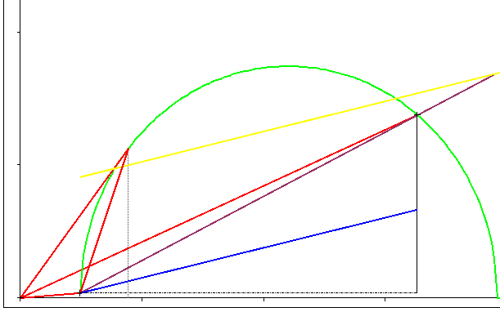
Popis kruhového diagramu
Popis kruhového diagramu na reálném motoru sestrojeného na základě naměřených hodnot
přímka výkonů
přímka skluzů
kruhový diagram
přímka momentů
přímka příkonů
proud nakrátko
proud rotoru
při dané zátěži
proud statoru
při dané zátěži
proud naprázdno

Slide 13
Popis kruhového diagramu
jednotlivé vzdálenosti neodpovídají skutečným rozměrům

Slide 14
Vyhodnocení konstantních veličin pro daný motor
maximální výkon
maximální moment
záběrový
moment
Ztráty nakrátko na vinutí rotoru
Ztráty nakrátko na vinutí statoru
střed KD
Ztráty naprázdno

Slide 15
Vyhodnocení veličin pro danou zátěž (I ≅ 1,3 I_{n})
Proud motoru
Rotorový proud
příkon
výkon na hřídeli
Ztráty na vinutí rotoru
Ztráty na vinutí statoru

Slide 16
Vyhodnocení veličin pro danou zátěž (I ≅ 1,3 I_{n})
Skluz pro danou zátěž (průsečík přímky skluzů a rotorového proudu)
s =1
s =075
s =0,5
s =0,25
s =0
moment motoru

Slide 17
Vyhodnocení veličin pro danou zátěž (I ≅ 1,3 I_{n})
Pomocná půlkružnice pro odečtení účiníku
cosϕ
cosϕ_{k}
cosϕ₀

Slide 18
Konstrukce kruhového diagramu
Potřebné vstupní hodnoty:
1. odporu vinutí statoru přepočtený na provozní teplotu R₁ (při 75⁰C)
2. synchronní otáčky motoru n_{s}
3. jmenovité napětí motoru U_{n}
4. měření naprázdno proud naprázdno I₀
účiník naprázdno cosϕ₀
činná složka proudu naprázdno I_{0č}
jalová složka proudu naprázdno I_{0j}
5. měření nakrátko proud nakrátko I_{k}
účiník nakrátko cosϕ_{k}
6. Ztráty nakrátko ve vinutí statoru ΔP_{j1k}
ΔP_{j1k} = 3 * R₁ * I_{k}²
Pozn. Konstrukci proudů naprázdno a nakrátko lze provést přes účiník nebo přes činnou a jalovou složku. U proudu naprázdno je výhodnější první způsob u proudu nakrátko jsou možné obě varianty.

Slide 19
Konstrukce kruhového diagramu
Měřítka:
1. měřítko proudu - m_{I} (A/cm)
měřítko lze zvolit, zpravidla se volí podle proudu nakrátko
2. měřítko výkonu - m_{P} (W/cm)
m_{P} = 3 * U_{f} * m_{P} = √3 * U * m_{P}
3. měřítko momentů - m_{M} (Nm/cm)
Postup při kreslení:
1. Napětí zakreslíme bez měřítka do osy y. Pro kreslení kruhového diagramu a jeho vyhodnocení nemá význam. Označuje pouze reálnou osu.

Slide 20
Postup při kreslení:
2. Z měření naprázdno vypočítáme činnou a jalovou složku proudu a pomocí měřítka určíme koncový bod fázoru I₀
3. Stejným způsobem určíme fázor proud I_{k}
4. V koncovém bodě fázoru bodě I₀ sestrojíme rovnoběžku s osou x
I_{k}
I₀
Rovnoběžka z bodu I₀

Slide 21
Postup při kreslení:
5. Spojíme koncové body fázorů I₀ a I_{k} (přímka výkonů)
6. Vytvoříme osu přímky výkonů
7. Průsečík osy přímky výkonů a rovnoběžkou s osou x – střed kruhového diagramu
Osa k přímce výkonů
Přímka výkonů
Střed KD

Slide 22
Postup při kreslení:
8. Sestrojíme kružnici
9. Z bodu A_{k} sestrojíme kolmici na osu x
10. Na kolmici vyneseme ΔP_{j1k}, vytvoříme přímku momentů
11. Část kružnice A₀ – A_{k} představuje motor, A_{k} - A∞ ≅ brzda, A∞ - A₀ ≅ generátor
A_{k}
Přímka momentů
Kolmice z bodu A_{k}
A∞
A₀
ΔP_{j1k}

Slide 23
Postup při kreslení:
12. Sestrojíme rovnoběžku s přímkou momentů. Poloha rovnoběžky je libovolná, optimální je její umístění mimo KD
13. Z bodu A₀ sestrojíme kolmici na osu x
14. Přímka skluzů je omezena průsečíkem kolmice z bodu A0 (s = 0) a průsečíkem s přímkou výkonů (s = 1)
15. Na přímce skluzů vytvoříme stupnici
Rovnoběžka s přímkou momentů
s =1
s =075
s =0,5
s =0,25
A_{k}
s =0
A∞
A₀

Slide 24
Příklad:
Trojfázový indukční motor:
Jmenovité napětí 380 V, počet pólpárů – 3, odpor vinutí statoru R₁ = 1,09 (20⁰C)
Naměřené hodnoty:
měření naprázdno U = 380V, I₀ = 4,16A, P₀ = 190W
měření nakrátko U_{k} = 126,8V, I_{k} = In = 9,91, P_{k} = 847 W
Úkoly pro vypracování:
1. Určete příčné a podélné parametry motoru
2. Sestrojte kruhový diagram
3. Z kruhového diagramu určete veličiny, které jsou pro daný motor konstantní (M_{max}, P_{max}, M_{z}, P₀)
4. Z kruhového diagramu určete veličiny pro zatěžovací proud Iz = 12 A
(M, P, P_{j1}, P_{j2}, P_{p}, cosϕ, skluz, n, I₂₁).
5. Proveďte simulaci v Multisimu
6. Proveďte simulaci v programu AM

Slide 26
stav nakrátko
P_{pk} = 7,62 kW, cosϕ_{k} = 0,377
stav naprázdno
P_{p0} = 201,4 W, cosϕ₀ = 0,074
stav při zatížení
P_{p} = 6,4 kW, cosϕ_{k} = 0,81
Pro R_{z} = 15.6 je skluz
s = 8,45 (n = 915,5 1/min)

Slide 27
Možnosti provozní indukčního stroje
Indukční stroj může pracovat v různých provozních režimech:
1. Indukční motor
V jakém rozsahu skluzů může pracovat indukční motor ?
0 ≤ n ≤ n_{s} ⇒ 0 ≤ s ≤ 1
Proveďte rozbor činného a jalového výkonu motoru (zdroj, spotřebič)
P > 0 Q > 0
2. Indukční brzda
Jak můžeme definovat režim indukční brzda a v jakém rozsahu skluzů může stroj pracovat ?
V režimu indukční brzda se rotor otáčí proti točivému poli statoru
n < 0 ⇒ s > 1
Proveďte rozbor činného a jalového výkonu motoru (zdroj, spotřebič)
P > 0 Q > 0

Slide 28
Možnosti provozní indukčního stroje
3. Indukční generátor
Jak můžeme definovat režim indukční generátor a v jakém rozsahu skluzů může stroj pracovat ?
V režimu generátor se rotor otáčí rychleji než točivé pole statoru
n > 0 ⇒ s < 0
Proveďte rozbor činného a jalového výkonu motoru (zdroj, spotřebič)
P < 0 Q > 0
Závěr:
1. Indukční motor i brzda odebírají činný výkon ze sítě, generátor je zdrojem činného výkonu
2. V režimu indukční brzda odebírá stroj velký proud ze sítě ⇒ hrozí poškození stroje ⇒ nutnost snížit napětí.
3. Při změně pořadí fází v plném chodu motor je s ≅ 2 ⇒ brzdění protiproudem
4. Ve všech režimech je indukční stroj spotřebičem jalové energie. Proto se nedá indukční generátor použít pro velké výkony (nejčastěji MVE nebo větrné elektrárny).

Slide 29
Kompletní kruhový diagram

Slide 30
Kompletní momentová a proudová charakteristika
M
M
I
proudová charakteristika
I
momentová charakteristika
GENERÁTOR
s>1
s=1
s=0
s<0
BRZDA
MOTOR

Slide 31
Kompletní výkonová charakteristika
průběh jalového výkonu
P
P
Q
Q
průběh činného výkonu
s>1
s=1
s=0
s<0
BRZDA
MOTOR
GENERÁTOR

Slide 32
Materiály
Kocman Elektrické stroje a přístroje
Bartoš Elektrické stroje
Petrásek Elektrické stroje
Měřička Elektrické stroje

